Slide 1
《流浪动物救助平台的设计与实现》--开题答辩
院 系：信息科学与技术学院（软件学院）
汇报人：俞家宝
指导教师：刘晓霞

Slide 2
汇报大纲
一、选题的背景与意义
二、国内外研究现状及综述
三、研究（设计）方法与技术路线
四、可行性分析
五、工作步骤与时间安排

Slide 3
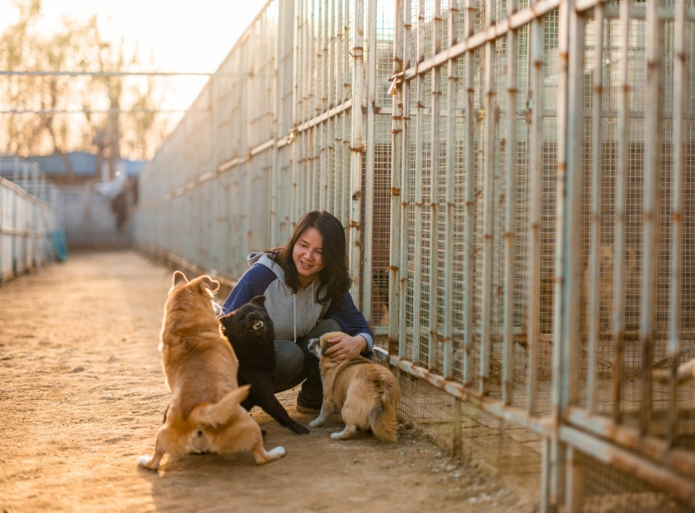
一、选题的背景与意义
(一) 选题背景
本研究旨在设计并实现一款基于软件工程技术的流浪动物救助平台，以解决当前流浪动物救助工作中存在的诸多问题。该平台将提供后台信息管理功能，实现线上领养申请，设立求助发布功能，建立综合性数据库，以及创建社区板块。通过这些功能，本研究期望缓解传统流浪动物救助工作所面临的缺乏有效的管理方法、资金和物资短缺、领养流程不畅等问题，促进信息共享与交流，并提高公众对流浪动物救助的关注度。

Slide 4
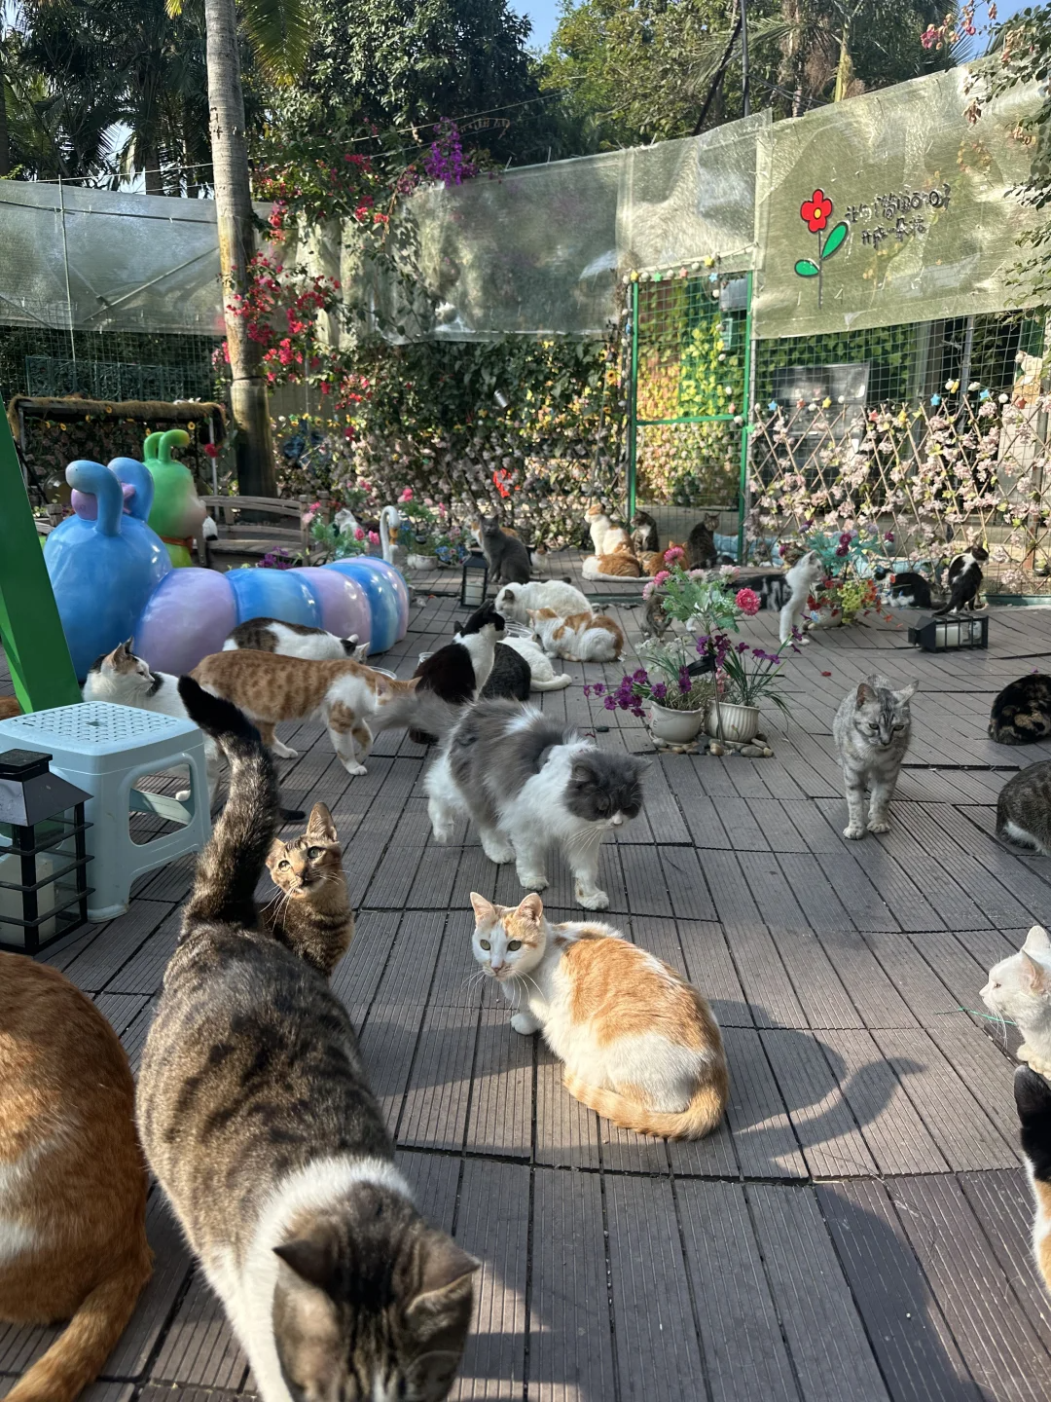
一、选题的背景与意义
(二) 选题意义
本研究通过应用领域驱动设计、SpringBoot框架和Uni-App框架等先进技术，为复杂社会问题的技术解决方案提供了一个创新模型。这种跨学科的研究方法不仅丰富了软件工程在社会公益领域的应用理论，也为其他类似社会问题的解决提供了可借鉴的理论框架和技术路径。

Slide 5




二、国外研究现状
An Evaluation of the Role the Internet Site Petfinder Plays in Cat Adoptions
Kim等人（2015）研究了使用Redis缓存技术来提高Web服务的性能。
研究提出了使用Redis来改善用户访问日志处理性能，从而提高Web服务整体性能的方法。这种使用NoSQL数据库进行缓存的方法对于系统的性能优化具有重要启示，特别是在处理大量信息和用户访问数据时。
An Evaluation of the Role the Internet Site Petfinder Plays in Cat Adoptions
Workman和Hoffman（2015）对Petfinder网站在猫咪收养中的作用进行了评估。
该研究发现猫咪在网站上每天获得的点击次数与其在收容所的可收养时间呈负相关。年龄与可收养时间呈正相关，与每日点击次数呈负相关。揭示了在线平台对流浪动物收养的重要影响。
Research on Uni-app Based Cross-platform Digital Textbook System
Zhang等人（2020）研究了基于Uni-app的跨平台数字教材系统。
该研究基于对移动APP开发技术的分析，提出了使用uni-app技术来解决移动数字教材中存在的问题。这种跨平台技术可以降低应用开发的成本并提高覆盖范围。
Design and Implementation of Online Ordering System Based on SpringBoot
Liu（2024）设计并实现了一个基于Spring Boot和Vue技术的学生考勤管理系统。
系统采用Spring Boot后端、Vue.js前端和MySQL数据库的组合，实现了模块化设计，涵盖了学生管理、教师管理、班级和课程管理等功能模块。

Slide 6
二、国内研究现状
图书馆微信小程序应用研究
张晓梅（2020）研究了图书馆微信小程序的应用。
研究指出，微信小程序承载于微信之中，为用户提供了多样化的服务。研究分析了公共图书馆应用微信小程序的重要性和现状，并针对用户的个性化需求优化了图书馆微信小程序的运营模式。
基于互联网平台解决社会流浪动物问题的可行性研究
姜苏（2020）对基于互联网平台解决社会流浪动物问题进行了可行性研究。
研究总结了现有流浪动物现状、传统模式解决流浪动物的优劣特点、互联网模式的优势，并尝试性构建了一套基于互联网平台的流浪动物救助系统。研究通过验证实验确定了其在解决社会流浪动物问题的可行性，为解决社会流浪动物问题提供了切实有效的方案。
基于uniapp搭建的助推非遗平台的设计与实现
王亚丽等人（2024）基于uniapp设计并实现了一个助推非遗平台。
研究中平台采用vue的uni-app前端框架，结合jquery和ajax技术实现用户交互，使用云数据库技术来实现平台界面效果和实际功能。这种跨平台技术的应用可以更好地覆盖不同的移动设备，提高用户的可访问性。
微服务架构与容器化技术的软件开发实践
李亮和舒畅（2024）探讨了微服务架构与容器化技术在软件开发中的应用。
文章分析了微服务与容器化技术的结合如何帮助企业更好地满足快速变化的业务需求，如何提高系统的可维护性和降低开发及运维的复杂性。

Slide 7
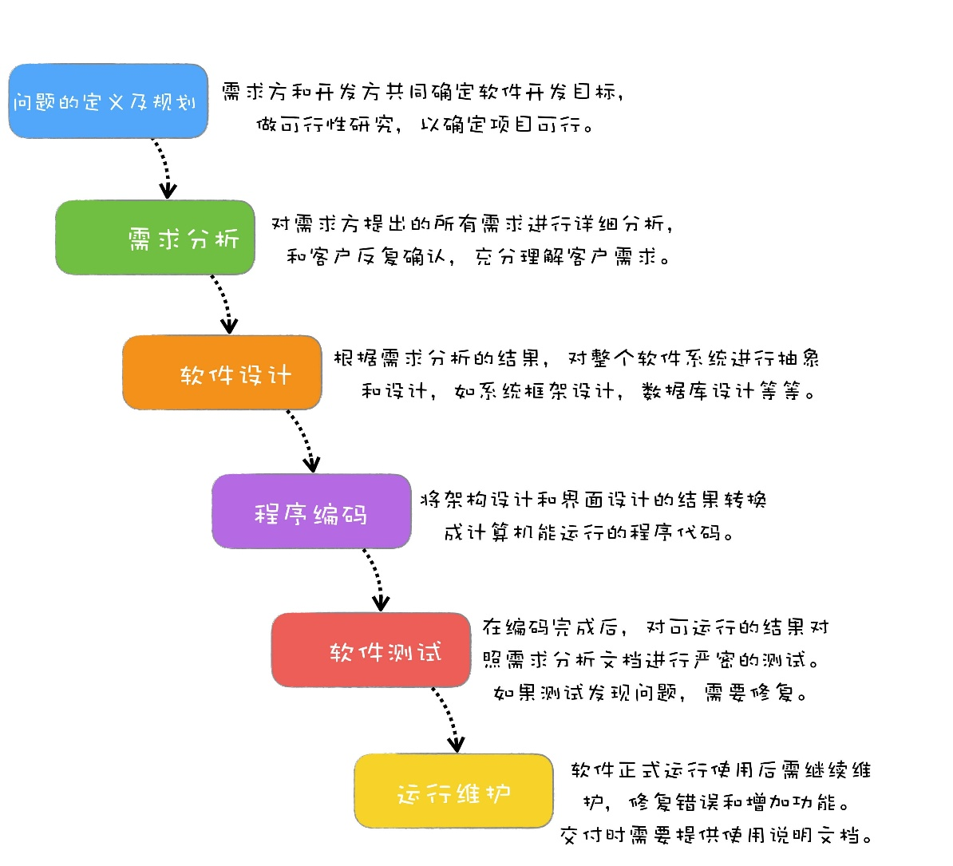
三、研究（设计）方法与技术路线
研究方法-软件工程
软件工程理论为流浪动物救助平台的开发提供了系统化、规范化的指导。它强调软件开发的生命周期管理，包括需求分析、设计、编码、测试与维护等阶段。通过软件工程理论，平台设计者能够遵循软件开发的最佳实践，有效管理项目进度，确保平台的高质量和高效率。

Slide 8
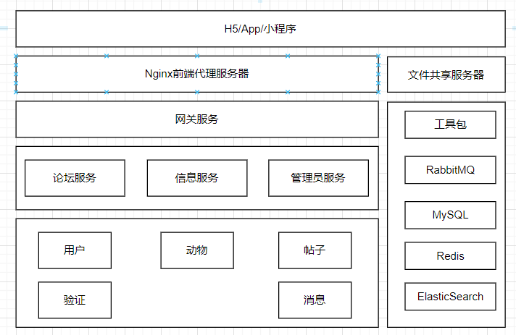
三、研究（设计）方法与技术路线
研究方法-领域驱动设计
领域驱动设计通过建立领域模型，将复杂业务逻辑转化为软件设计中的实体、值对象、聚合等概念，使得代码结构紧密贴合业务需求。不仅可以精准描述业务需求，对于高效响应、处理并反馈这些业务需求也有良好的保证。

Slide 9
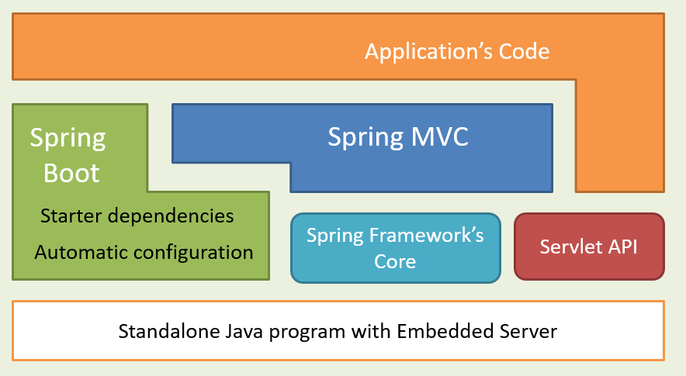
三、研究（设计）方法与技术路线
研究方法-SpringBoot框架
SpringBoot框架简化了Java应用的开发和部署过程，提供了自动配置、依赖注入等关键功能，大大降低了开发复杂度。以其轻量级、易配置的特性极大地提高了开发效率，确保了平台能够快速响应变化，满足高并发、大数据量处理的需求。

Slide 10
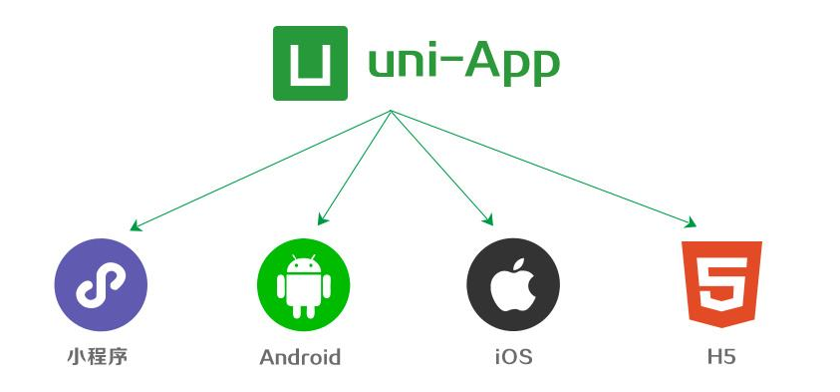
三、研究（设计）方法与技术路线
研究方法-uni-App框架
Uni-App框架为前端开发提供了统一的解决方案，支持多端适配。这一特性确保了无论用户使用何种设备，都能获得一致的使用体验。

Slide 11
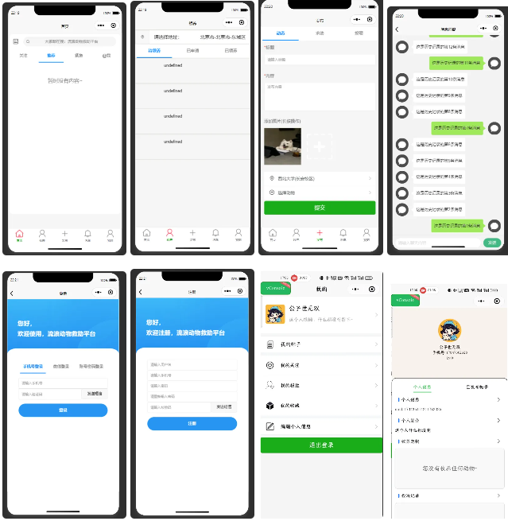
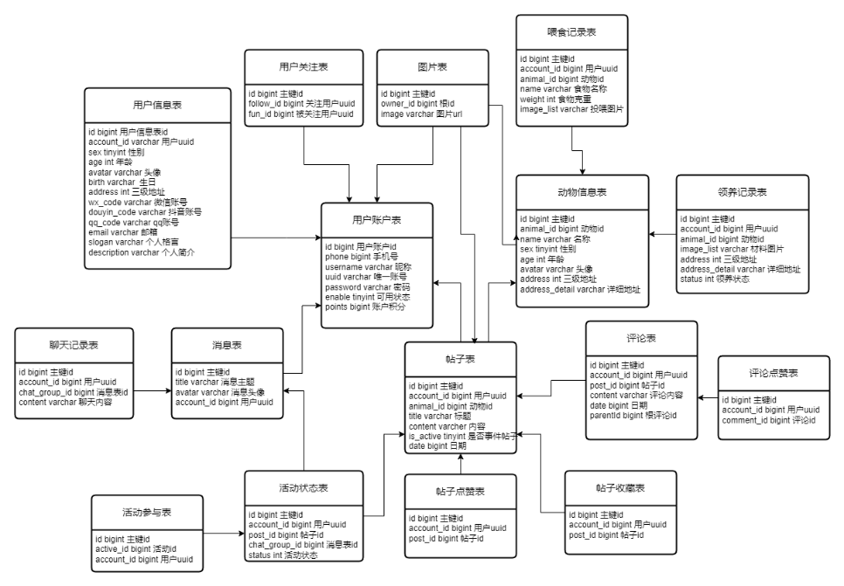
三、研究（设计）方法与技术路线
研究路线
1.需求分析：通过文献调研和用户访谈，明确系统功能需求及非功能需求。
2.系统技术选型：采用前后端分离架构，前端使用Uni-App框架，后端基于Spring Boot框架，并引入Elasticsearch支持全文搜索。
3.原型制作：使用Figma工具绘制高保真产品原型，为编码开发提供参考。
4.编码实现：分阶段完成各部分代码编写。
5.测试优化：进行全面测试并邀请用户试用。
6.部署上线：选择合适的云服务商进行产品发布。
通过这些方法，确保系统的功能性、可用性和可靠性，同时满足流浪动物救助的特定需求。

Slide 12
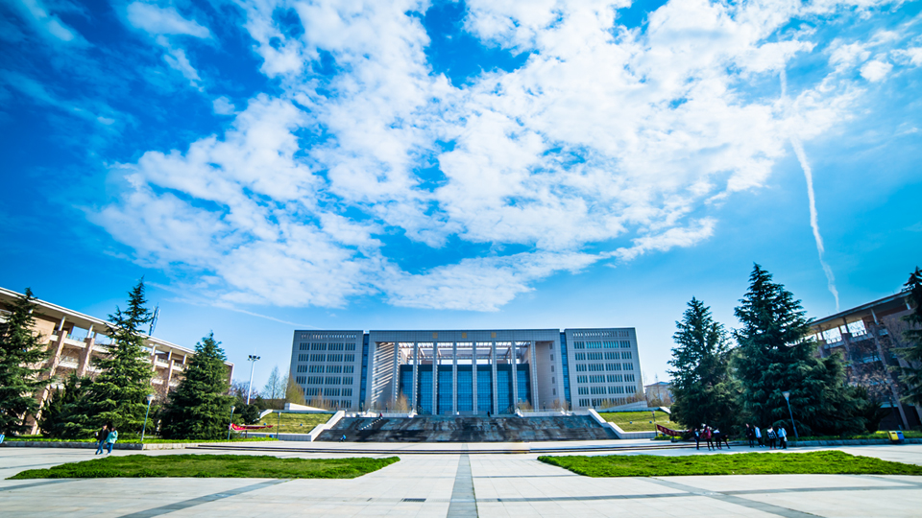
四、可行性分析
本研究的可行性主要体现在以下几个方面：
技术可行性：选用的技术栈（SpringBoot、Uni-App等）成熟稳定，能够满足系统开发需求。研究者具备相关技术背景，能够胜任系统开发工作。
经济可行性：系统开发主要依靠开源技术，成本相对较低。后期维护成本也在可控范围内。
操作可行性：系统设计注重用户体验，界面友好，操作简单，易于被救助组织和普通用户接受和使用。
社会可行性：随着人们对动物福利的关注度提高，该系统有望得到社会各界的支持和认可。
法律可行性：系统的设计和运营将严格遵守相关法律法规，特别是在个人信息保护方面。
综上所述，本研究在技术、经济、操作、社会和法律等方面均具有可行性。

Slide 13

五、工作步骤与时间安排
2024年11月-2025年1月1日：文献收集、开题报告撰写和答辩。
2025年1月1日-1月20日：需求分析、业务流程细化和相关知识学习。
2025年2月13日-3月7日：系统设计，包括架构、数据库、功能和原型设计。
2025年3月8日-4月20日：系统实现，完成各模块开发与调试。
2025年4月20日-5月5日：系统测试、完善和文档编写。
2025年5月20日：准备答辩材料，参加毕业答辩。

Slide 14
致谢 各位导师和同学
答辩人：俞家宝
汇报时间：2025年1月7日
西北大学 信息科学与技术学院（软件学院）

